Slide 1
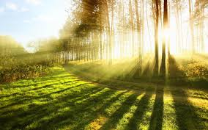
Lumina
Lumina ce-o simt năvălindu-mi în piept când te vad, oare nu e un strop din lumina creată în ziua dintâi, din lumina aceea-nsetată adânc de viaţă?
Nimicul zăcea-n agonie când singur plutea-ntuneric şi dat-a un semn Nepătrunsul:
"Să fie lumină!"
…………….
Dar unde-a pierit orbitoarea lumină de-atunci - cine ştie?
Lumina ce-o simt năvălindu-mi în piept când te vad - minunato, e poate ca ultimul strop din lumina creată în ziua dintâi.
(Lucian Blaga – Lumina)

Slide 2
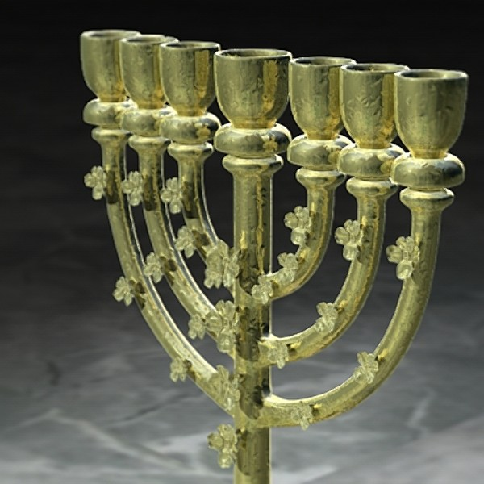
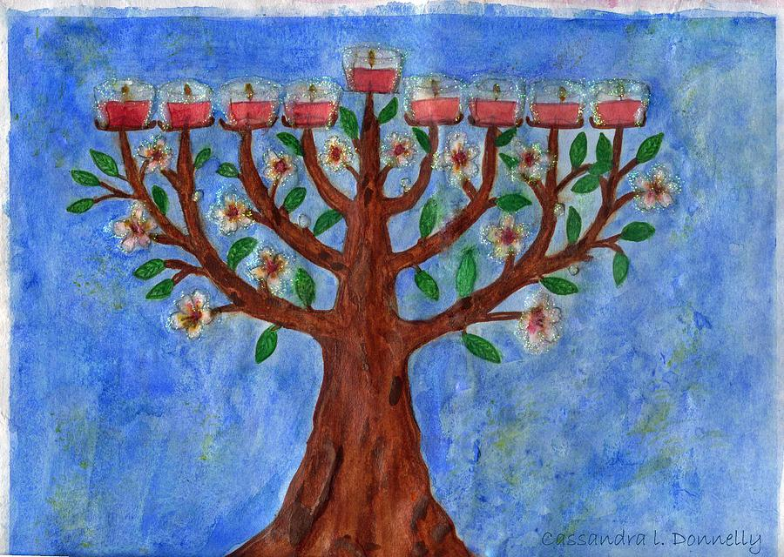
SFEȘNICUL
Felinarul cu flori? sau Copacul care lumineaza?
MATERIAL
Aur.Lovit.Unu
Înaintea scaunului de domnie ardeau şapte lămpi de foc, care sunt cele şapte Duhuri ale lui Dumnezeu.(Apoc.4)

Slide 3
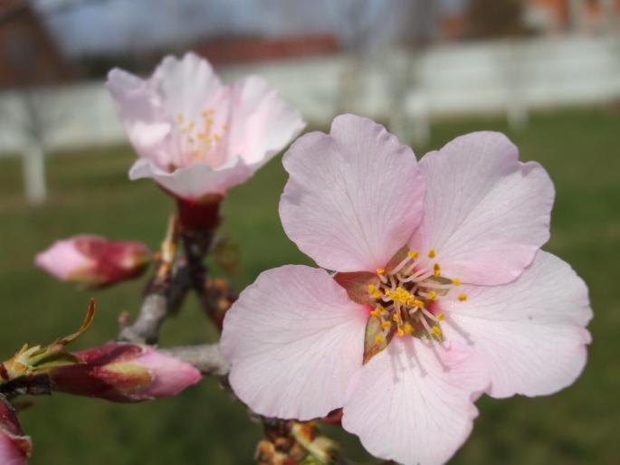
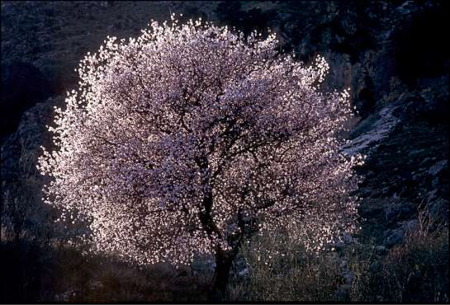
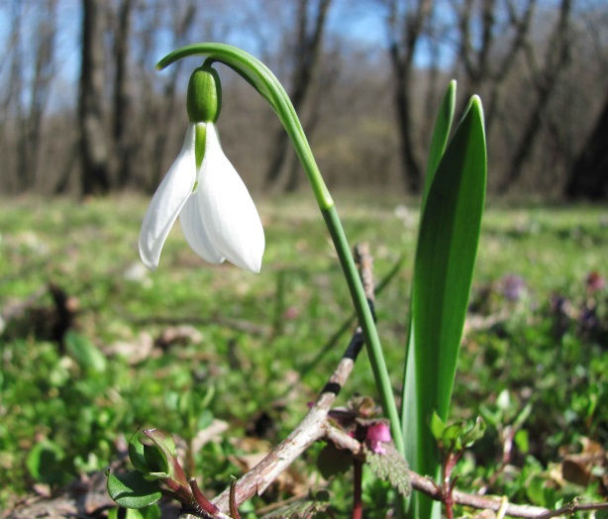
Formă și detalii – 7, pomul vieții, migdalul
Ea (înțelepciunea) este un pom de viaţă pentru cei ce o apucă, şi cei ce o au sunt fericiţi. (Prov.3.18)

Slide 4
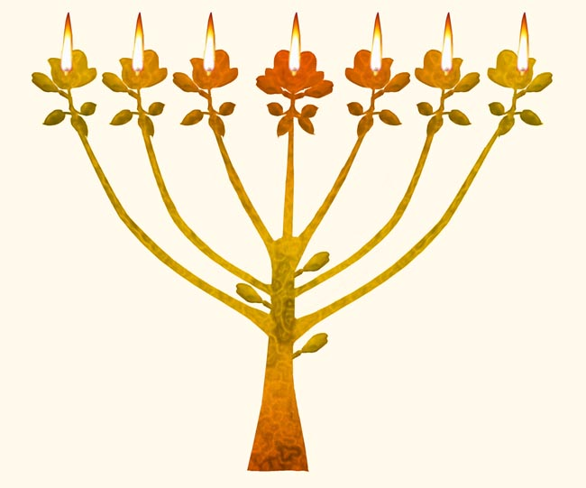
Sfeșnicul ca sursă de lumină
Atotcuprindere (Ps.139)
Discernământ
Călăuzire
Revelație
292

Slide 5
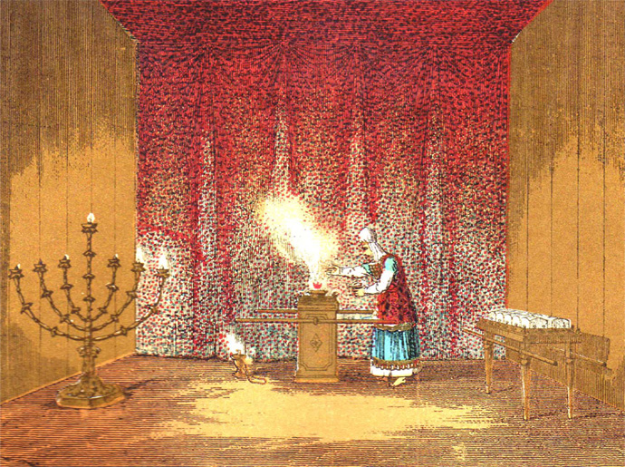
Sfeșnicul în Relație
”Voi sunteţi lumina lumii. O cetate aşezată pe un munte nu poate să rămână ascunsă.
Şi oamenii n-aprind lumina ca s-o pună sub obroc, ci o pun în sfeşnic, şi luminează
tuturor celor din casă. Tot aşa să lumineze şi lumina voastră înaintea oamenilor, ca ei
să vadă faptele voastre bune şi să slăvească pe Tatăl vostru care este în ceruri.” (Matei 5)

Slide 6
Lumina de ieri
Caut, nu ştiu ce caut. Caut
un cer trecut, ajunul apus. Cât de-aplecată
e fruntea menită-nălţărilor altădată!
Caut, nu ştiu ce caut. Caut
aurore ce-au fost, tâşnitoare, aprinse
fântâni - azi cu ape legate şi-nvinse.
Caut, nu ştiu ce caut. Caut
o oră mare rămasă în mine fără făptură
ca pe-un ulcior mort o urmă de gură.
Caut, nu ştiu ce caut. Subt stele de ieri,
subt trecutele, caut
lumina stinsă pe care-o tot laud.
(Lucian Blaga – Lumina de ieri)

